Slide 1

전자예진표 매뉴얼 (의료기관용)
질병보건통합관리시스템(https://is.kdca.go.kr) 사용 매뉴얼
COPYRIGHT ⓒ 2021 질병관리청 ALL RIGHTS RESERVED.
해당 매뉴얼의 모든 저작권은 2021 질병관리청에 있으므로 무단 배포 및 복제를 금합니다.

Slide 2
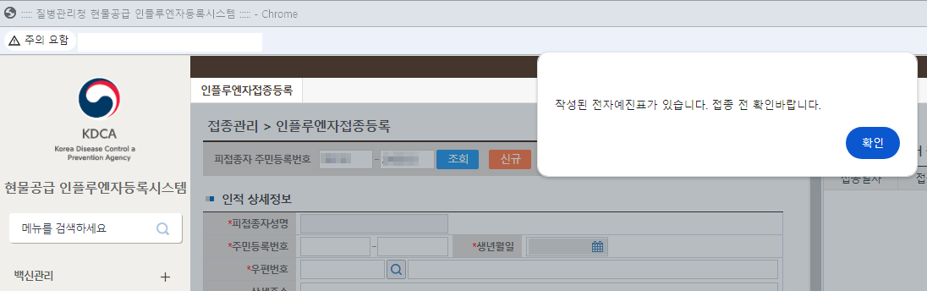
1. 전자예진표 작성 알림
1
전자예진표를 작성한 피접종자의 주민등록번호 조회 시 알림이 표시됩니다.

Slide 3
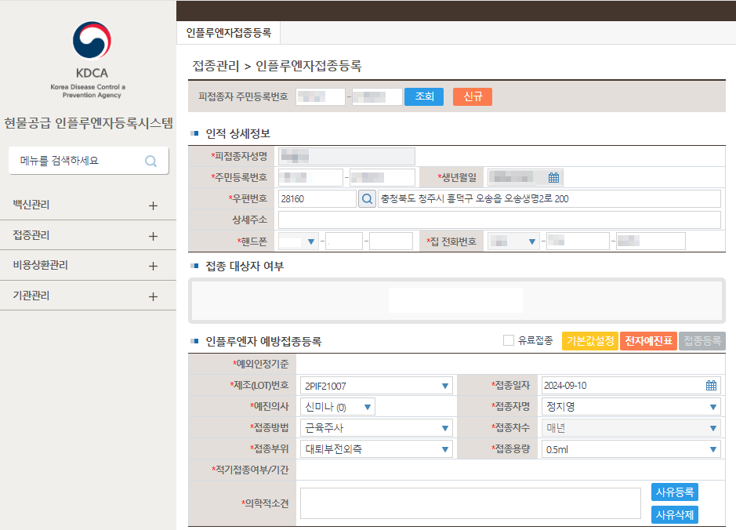
2. 작성된 전자예진표 열기
2
전자예진표 버튼을 클릭합니다.
(확인할 전자예진표가 없는 경우 버튼은 회색으로 표기됩니다.)

Slide 4
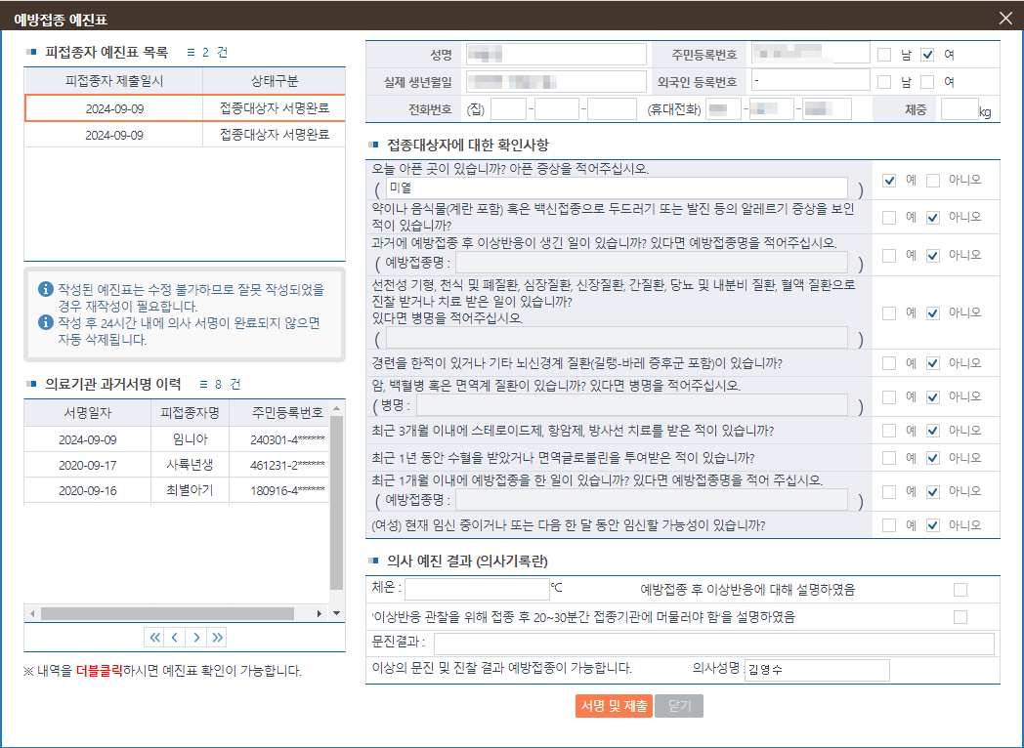
3. 내용 확인 및 예진결과 입력
3
1
2
왼쪽 상단의 피접종자 예진표 목록을 클릭하면 작성된 예진표 화면이 보여집니다.
예진표 내용을 확인하고, 예진 결과를 입력한 후 "서명 및 제출” 버튼을 클릭합니다.

Slide 5
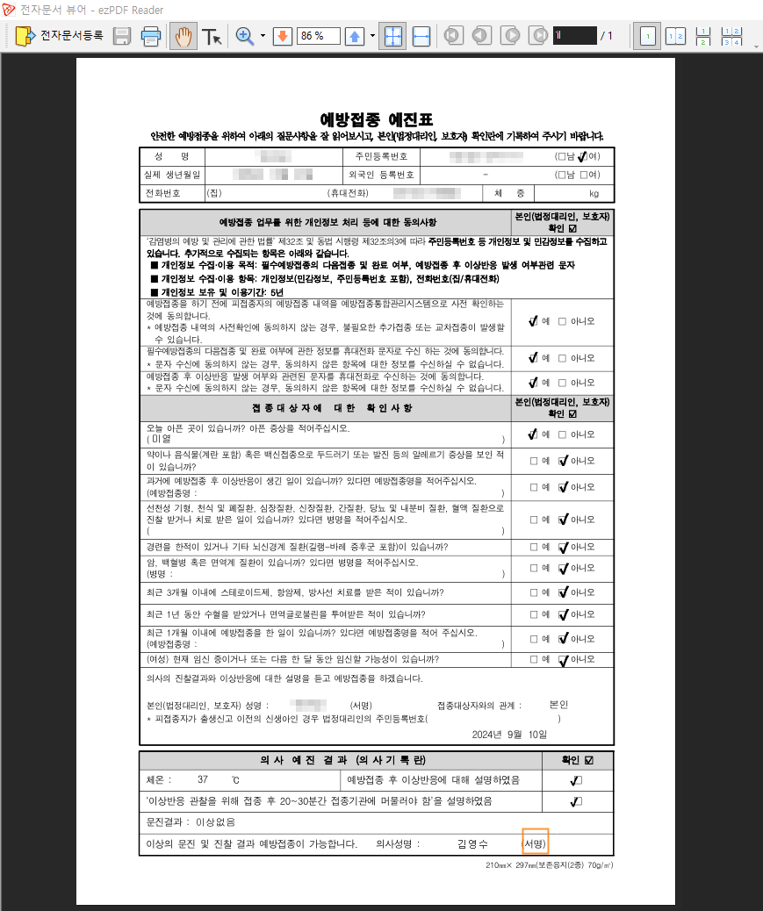
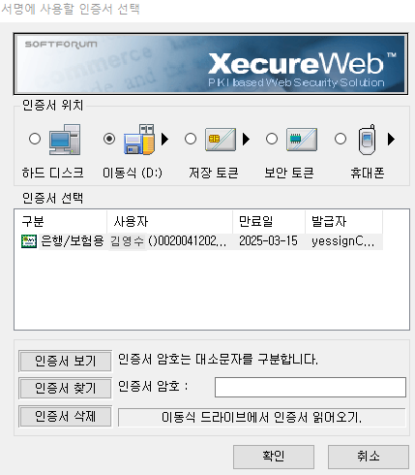
4-1. 서명하기
4
1
2
click
전자문서 하단 의사성명 옆 ＂서명＂을 클릭합니다.
인증서 선택창이 열리면 서명에 사용할 인증서를 선택하고 암호를 입력합니다.

Slide 6
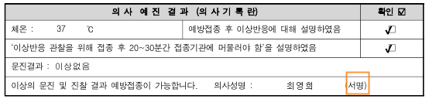


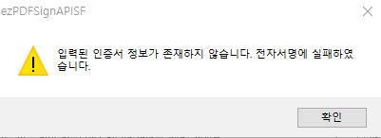
4-2. 서명하기
5
예진한 의사성명과 인증서 사용자 성명이 불일치할 경우 오류가 발생합니다.
반드시 예진의사명을 확인하여 주시기 바랍니다.

Slide 7
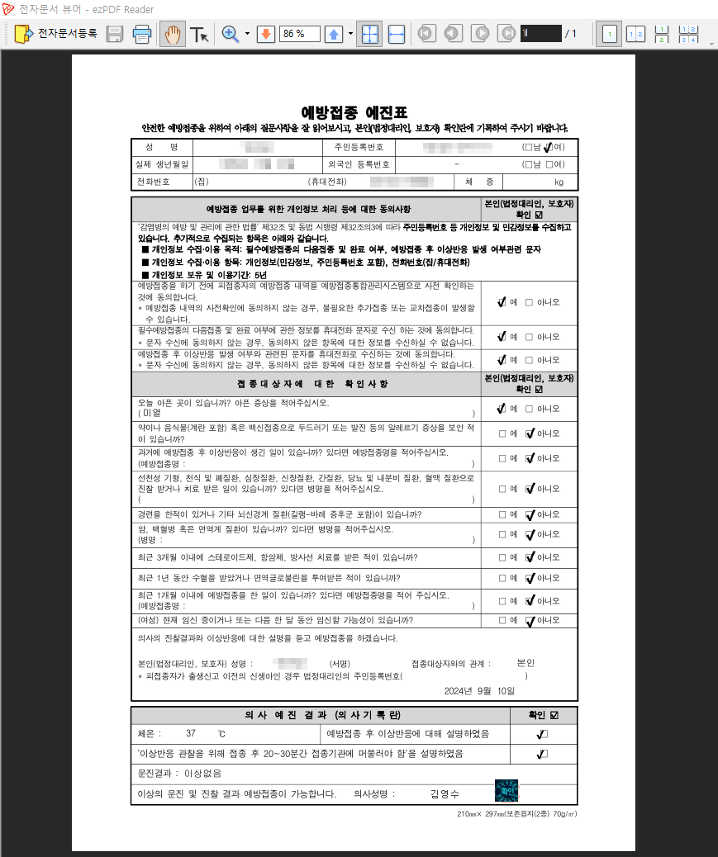

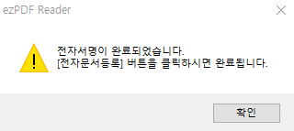
4-3. 서명하기
6
click
전자서명이 정상적으로 처리되면 왼쪽 상단의 “전자문서등록“ 버튼을 클릭합니다.
※ 상단의 메뉴가 보이지않을 경우 키보드의 ‘Alt＇키를 클릭하고, “보기＂항목에서 ‘기본도구’를 체크합니다.

Slide 8
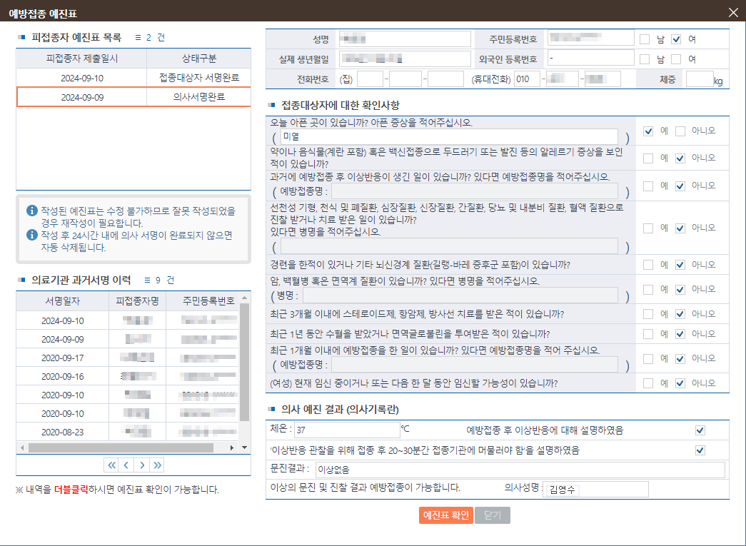
5. 서명 완료된 예진표 확인
7
최종 전자예진표가 저장되면 피접종자 예진표 목록에 ＇의사서명완료＇로 표기되고, 해당 내용 클릭 시 작성완료된 예진표 내용 확인이 가능합니다.
하단의 “예진표 확인“ 버튼을 클릭하면 PDF 파일로 확인할 수 있습니다.

Slide 9
감사합니다.
전자예진표 매뉴얼 (의료기관용)

